Slide 1


АПОКАЛИПТИЧЕСКОЕ БОГОСЛОВИЕ АСД И ОБЩЕСТВЕННАЯ РИТОРИКА
КАК ПРОПОВЕДОВАТЬ НА КНИГИ ДАНИИЛА И ОТКРОВЕНИЕ, НЕ УХОДЯ В ПОЛИТИЗАЦИЮ И КОНСПИРОЛОГИЮ
Библейская конференции для пасторов и пресвитеров ЕАД
9–12 февраля 2026 года
Богдан Коваль, PhD Candidate, AIIAS (Philippines)

Slide 2
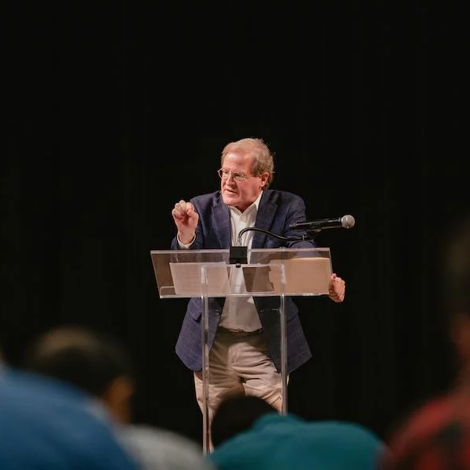
АКТУАЛЬНОСТЬ ИССЛЕДОВАНИЯ
Книги Даниила и Откровения в адвентизме — это не маргинальные тексты, а основополагающие линзы, через которые интерпретируются Писание, история и миссия; они лежат в основе таких ключевых доктрин, как святилище, второе пришествие, суббота как эсхатологическое знамение и историцистское понимание Божьего провиденциального управления историей.
Символическая насыщенность, выразительные образы и сконцентрированность на великой борьбе между добром и злом в этих текстах легко могут быть упрощенно соотнесены с современными политическими противостояниями.
Проповедь АСД на апокалиптическую тематику находится под двойным давлением: внутри — оставаться верными пророческому самопониманию деноминации, и снаружи — говорить понятно и ответственно в публичной сфере, уже готовой интерпретировать апокалиптический язык через призму идеологии и подозрения.

Slide 3

ПОСТАНОВКА ПРОБЛЕМЫ
!! РИСК !!
ПОЛИТИЧЕСКОЕ ПРИМЕНЕНИЕ
Апокалиптические образы проецируются на нынешних политических деятелей, партии или политические события таким образом, что это отражает логику культурных войн, а не библейское вероучение
!! РИСК !!
КОНСПИРОЛОГИЧЕСКОЕ ВООБРАЖЕНИЕ
Апокалиптические мотивы разоблачения и преследования используются для того, чтобы представить сложные социальные проблемы как продукт злонамеренных элит и тайных заговоров, а не как арену для разумного этического осмысления и коллективной ответственности
Как адвентистская проповедь может оставаться пророчески смелой, не становясь при этом политически реактивной или конспирологической?
Смелость легко можно спутать с громкостью, реактивностью или постоянным кризисом, особенно когда публичный дискурс поощряет тех, кто говорит крайности.
Апокалиптическая теология может вновь стать даром для более широкого христианского и гражданского сообщества: ресурсом для осмысления истории под Божьим провидением, критикой идолопоклонства без скатывания к партийности и поддержанием надежды, которая не является ни наивным оптимизмом, ни параноидальной подозрительностью.

Slide 4

ПРЕДВАРИТЕЛЬНЫЕ ТРЕБОВАНИЯ
Адвентистская проповедь на апокалиптические темы в публичной сфере должна соответствовать четырем взаимосвязанным критериям. Она должна быть:
христоцентричной (все символы, временные рамки и суды должны интерпретироваться в связи с распятым и воскресшим Христом и Его миссией)
исторически обоснованной (тщательная экзегеза и изучение истории толкования — символический язык возникает из конкретных социально-политических условий и отвечает им)
этически ориентированной (не столько удовлетворение любопытства о будущем или обозначение политических/идеологических врагов, сколько формирование сообщества веры с христоподобным характером)
риторически сдержанной (дисциплинированный отказ от преувеличения, сенсационализма или утверждений, превосходящих непосредственное содержание текста)

Slide 5
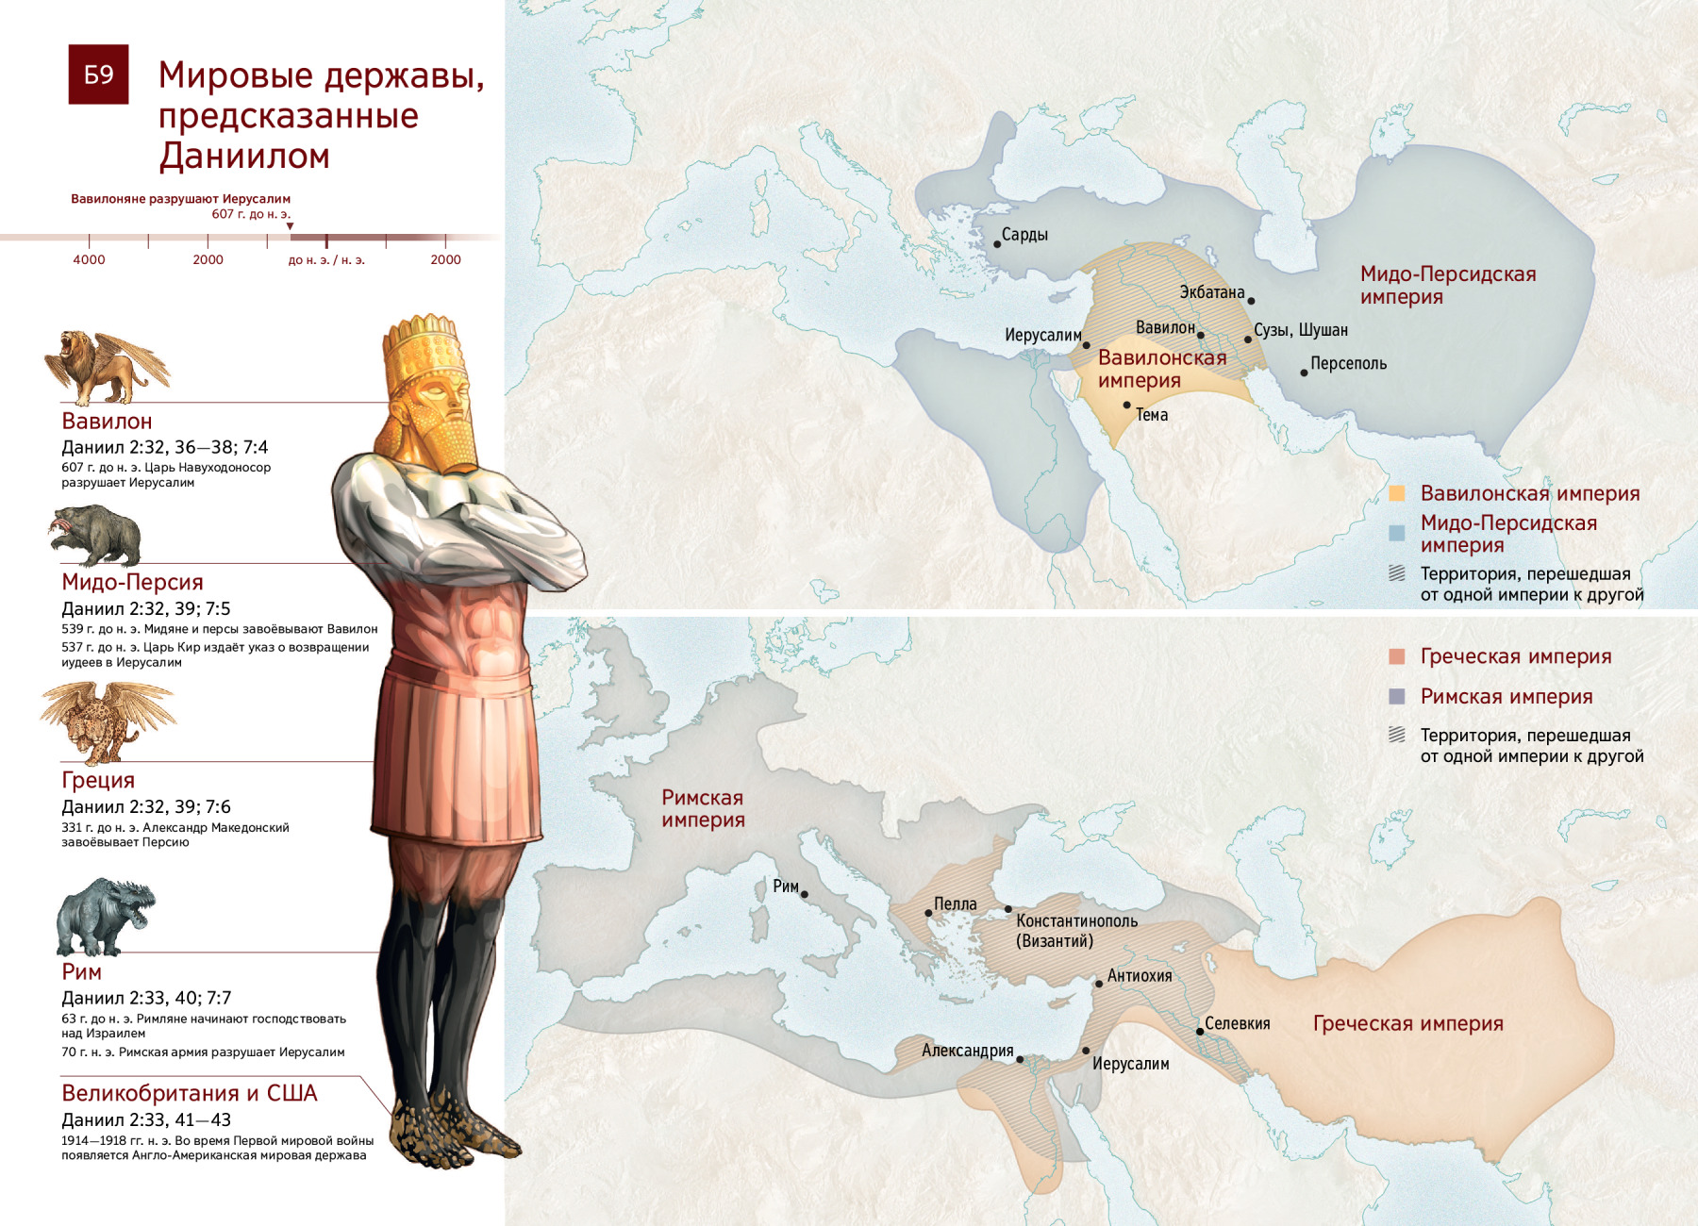
БОГОСЛОВСКИЕ ОСНОВАНИЯ
ИСТОРИЦИЗМ КАК ТЕОЛОГИЧЕСКИЙ МЕТОД
Божий Дух осветил каждую страницу Священного Писания, но на отдельных братьев оно производит слабое впечатление, потому что недостаточно понято ими. Когда происходит потрясение через проникновение ложных учений, эти поверхностные читатели, не утвержденные ни в чем, становятся похожими на зыбучий песок. Они могут занять любую позицию, соответствующую чувству горечи, которое их наполняет… Необходимо изучать Книги Даниила и Откровение, а также и другие пророчества Ветхого и Нового Заветов. Пусть в наших жилищах сияет свет. Об этом мы должны молиться. Святой Дух, сияя на святые страницы, откроет наше разумение, дабы мы узнали, что есть истина…
Необходимо намного более тщательное изучение Слова Божьего. Как никогда прежде в истории нашего движения именно теперь следует уделять особенное внимание Книге Даниила и Откровению. Иногда нам нужно меньше говорить о власти Рима, о папстве, но больше привлекать внимание к тому, что писали пророки и апостолы под влиянием Святого Духа Божьего. Святой Дух так преподнес фактический материал, чтобы и в передаваемом пророчестве, и в описываемых событиях показать, что смертному человеческому существу следует держаться в тени, сокрыться в Христе, а возвеличить надо Господа Бога и Его законы.
Эллен Уайт, Свидетельства для проповедников, с. 112
ИСТОРИЦИЗМ
≠ инструмент политической дешифровки для выявления современных злодеев
= теологический метод, основанный на Божьем суверенитете над историей

Slide 6
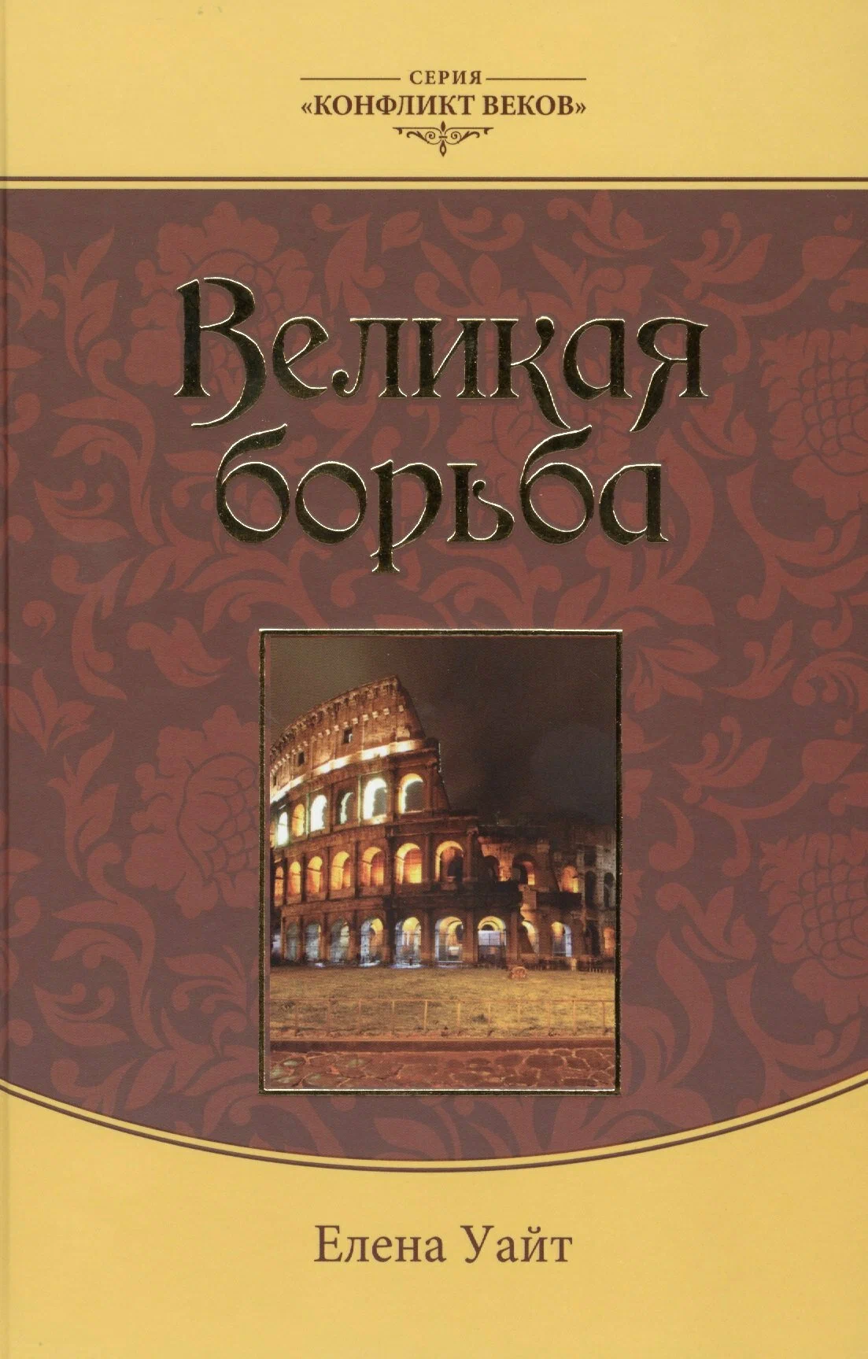
БОГОСЛОВСКИЕ ОСНОВАНИЯ
МЕТАНАРРАТИВЫ, ПРИДАЮЩИЕ СВЯЗНОСТЬ ВЕСТИ
ВЕЛИКАЯ БОРЬБА
Великая борьба фокусируется на характере Бога как любящего и справедливого, противостоящего обвинениям сатаны через жизнь, смерть и небесное служение Христа; современные конспирологические прочтения переворачивают этот фокус, помещая в центр внимания светские силы, тенденции и даже конкретных политических деятелей.
СВЯТИЛИЩЕ
Доктрины о святилище и следственном суде еще больше укореняют апокалиптическую теологию адвентистов в теоцентрическом прочтении: оба учения направляют внимание исследователей на Божью судебную деятельность, а не на человеческие политические интриги; мотив святилища в книгах Даниила и Откровении последовательно подчеркивает пребывание Бога с человечеством, посредничество Христа и окончательное разрешение проблемы греха.
ТРЕХАНГЕЛЬСКАЯ ВЕСТЬ
Когда адвентисты интерпретируют послания трех ангелов из Откровения 14 через призму святилища и суда, они помещают эсхатологию в контекст поклонения, а не политики. Призыв «убойтесь Бога и воздайте Ему славу, ибо наступил час суда Его» (Откр. 14:7) призывает людей к правильным отношениям с божественным Судьей, а не к политическому союзу против предполагаемых врагов.

Slide 7
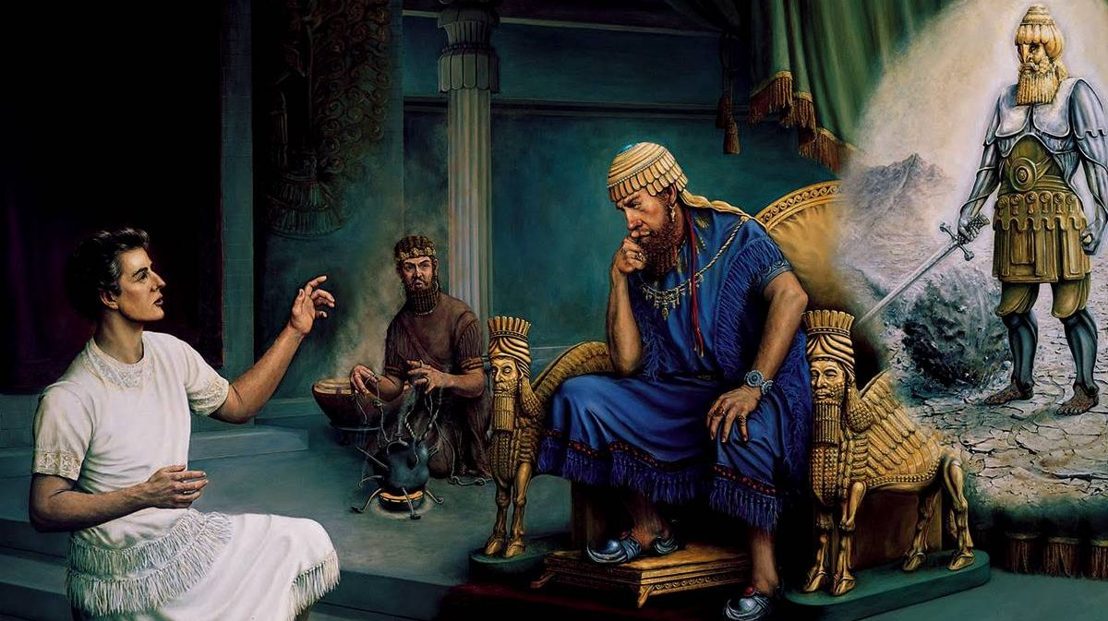
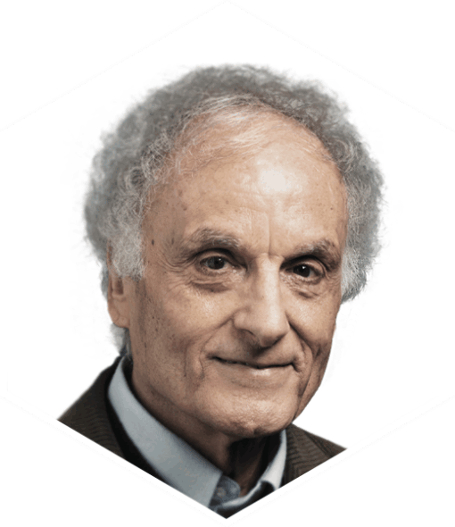
БОГОСЛОВСКИЕ ОСНОВАНИЯ
ДАНИИЛ И ОТКРОВЕНИЕ КАК ЛИТЕРАТУРА ПРЕМУДРОСТИ
Даниил отвечал царю и сказал: ...есть на небесах Бог, открывающий тайны; и Он открыл царю Навуходоносору, что будет в последние дни. ...Ты, царь, на ложе твоем думал о том, что будет после сего, и Открывающий тайны показал тебе то, что будет. А мне тайна сия открыта не потому, чтобы я был мудрее всех живущих, но для того, чтобы открыто было царю разумение и чтобы ты узнал помышления сердца твоего.
Дан. 2:27-30
Апокалиптическая литература использует «символическое сжатие» — множество исторических реальностей и богословских истин, сжатых в единые образы. Зверь из моря в Откровении 13 одновременно вызывает в памяти Римскую империю, череду империй в Данииле 7, чудовище хаоса из древневосточной мифологии и любую систему власти, требующую поклонения, по праву принадлежащего только Богу.
Жак Дюкан
Видения не просто предсказывают, что произойдет; они формируют то, как верующие должны реагировать на происходящее!

Slide 8
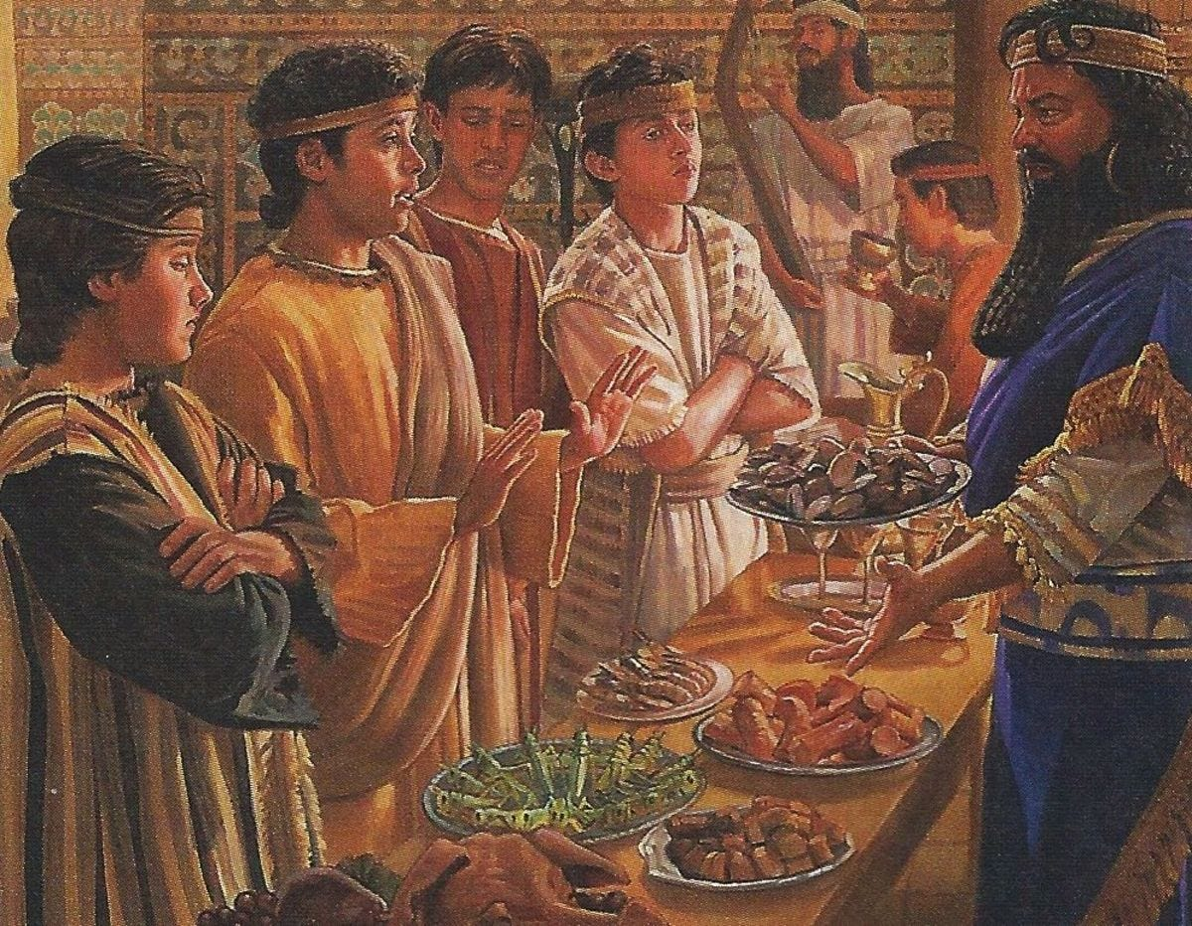
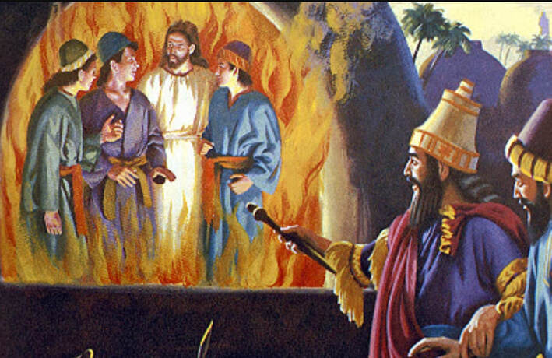
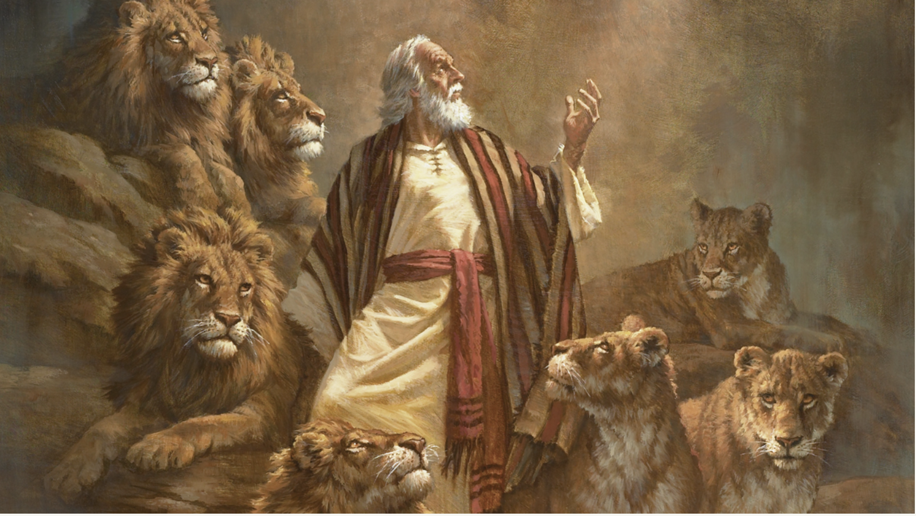
БОГОСЛОВСКИЕ ОСНОВАНИЯ
УТВЕРЖДЕНИЕ ИДЕНТИЧНОСТИ И ВОСПИТАНИЕ СТОЙКОСТИ
Здесь терпение (ὑπομονὴ) святых, соблюдающих заповеди Божии и веру в Иисуса!
Откр. 14:12
Апокалиптическая литература функционирует через «память Завета» (постоянные отсылки к более ранним библейским текстам и темам) и основывает эсхатологическую надежду на доказанной во многих исторических обстоятельствах верности Бога (Бог, выведший Свой народ из Египта, сохранивший верный остаток в Вавилоне и воскресивший Иисуса из мертвых, обязательно завершит обещанное восстановление!)
Конспирационизм, напротив, обычно страдает от исторической амнезии — каждый кризис становится беспрецедентным, каждое испытание уникальным, каждый враг новым...

Slide 9
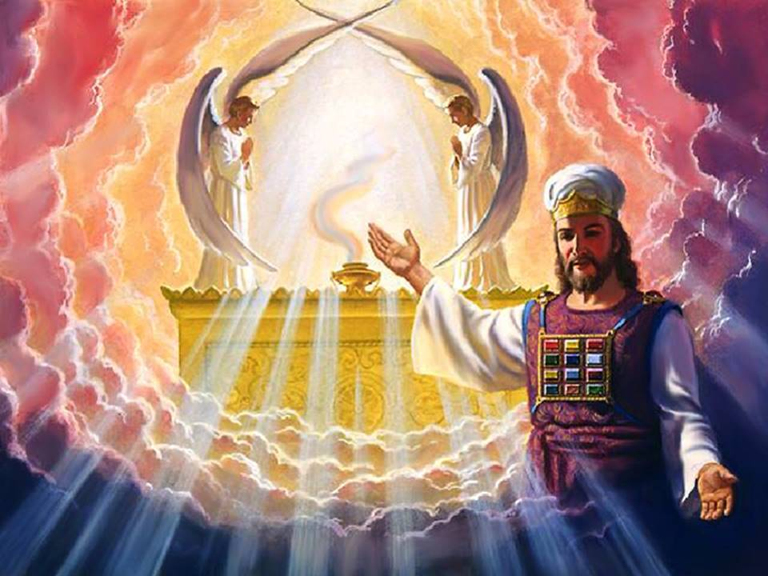
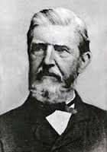
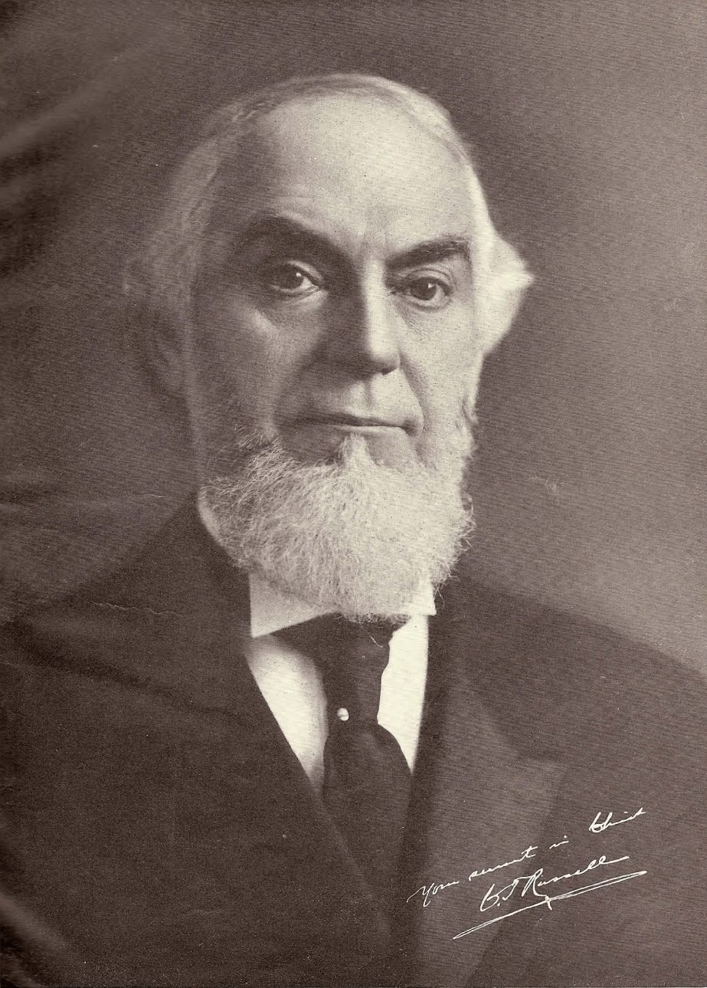
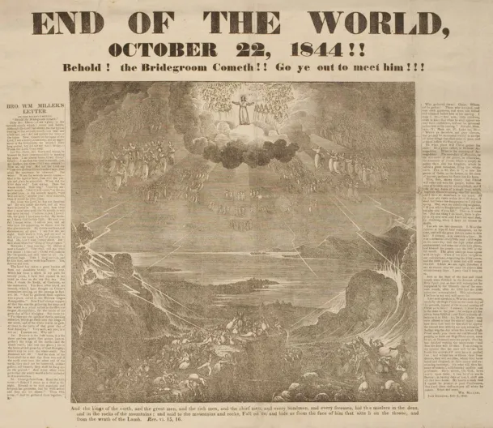
ВЕЛИКОЕ РАЗОЧАРОВАНИЕ
И ОТНОШЕНИЕ К НАЗНАЧЕНИЮ ДАТ
Nelson H. Barbour
Charles Taze Russell
1844
1860?
1873?
формирующееся поколение адвентистов между 1844 и 1863 годами развило
«эсхатологическую осторожность»
= настороженность в отношении установления дат и определения конкретных политических деятелей как исполнителей пророчеств

Slide 10
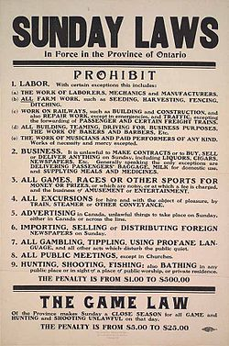
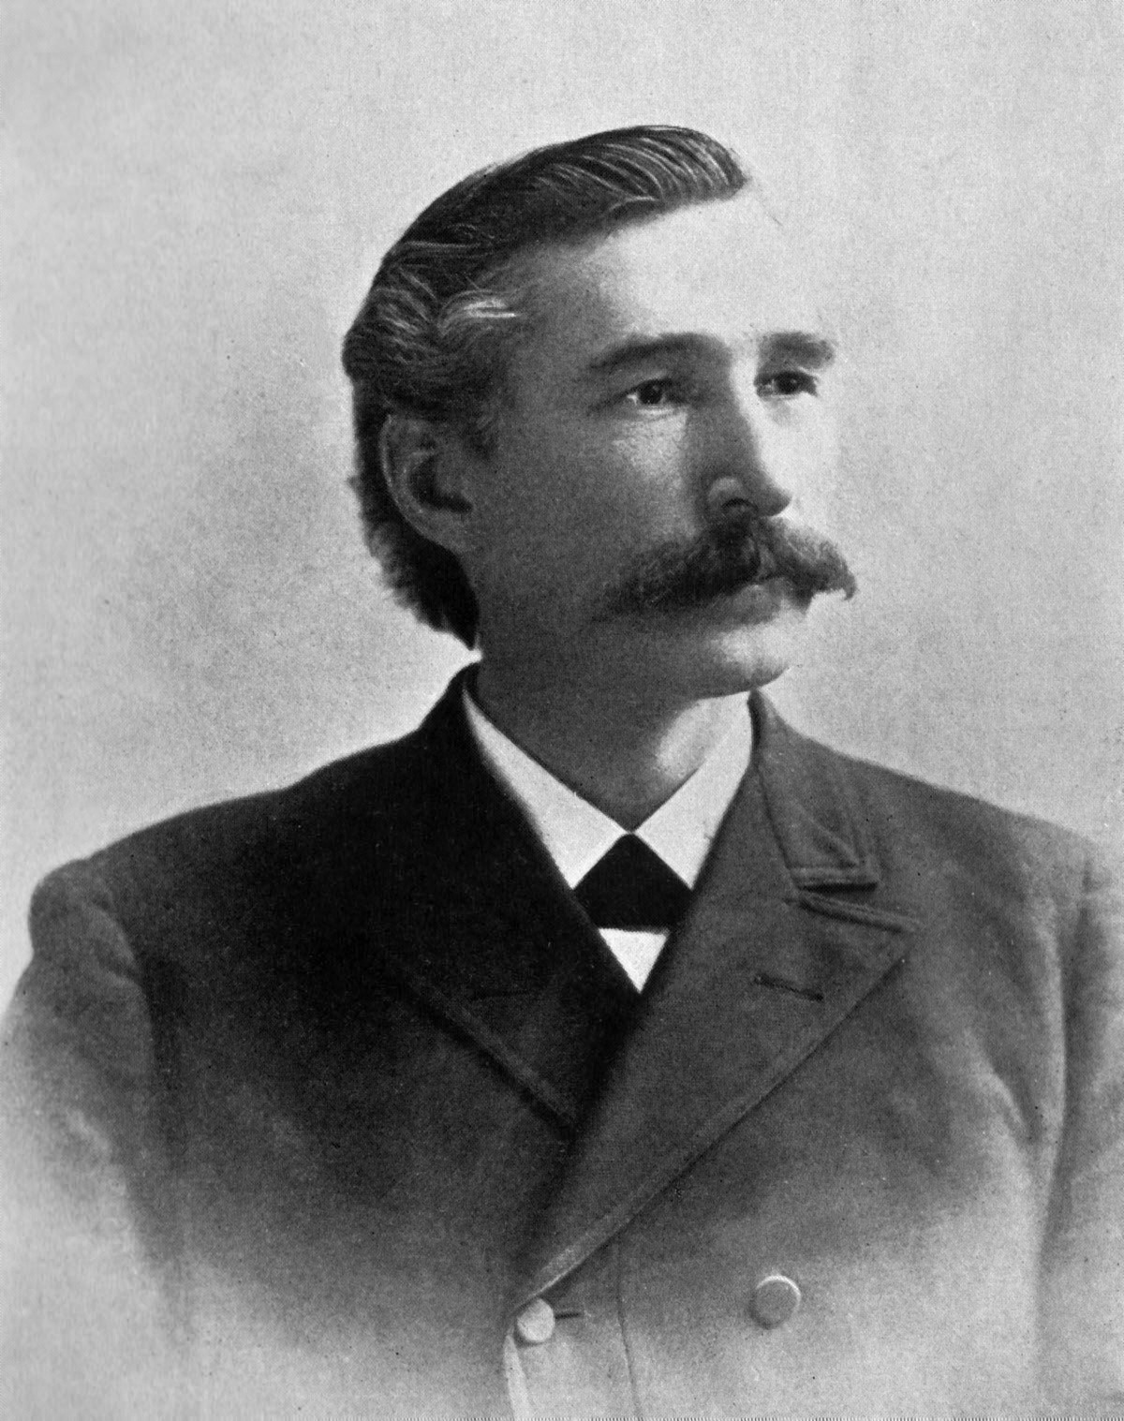
ЗАКОНЫ О ВОСКРЕСНОМ ДНЕ
И ЮРИДИЧЕСКАЯ РИТОРИКА
Алонзо Т. Джоунс решительно выступал против предлагаемых в США в конце XIX века национальных «воскресных» законов (т.н. «голубые законы», продвигаемые пуританами-пресвитерианами, которые ограничивали или запрещали розничную торговлю и продажу алкоголя по воскресеньям) в своей речи перед Комитетом Сената США по образованию и труду в 1888 году. Он утверждал, что такое законодательство нарушает свободу вероисповедания, поскольку устанавливает религиозный, а не гражданский день отдыха. Джоунс утверждал, что правительство не имеет права принуждать к соблюдению воскресенья, стремясь обеспечить соблюдение «Дня Господня», поскольку это нарушает принцип разделения церкви и государства.
Речь Джоунса тщательно разграничивала теологические убеждения относительно пророчеств и гражданские споры о правах — он не цитировал Откровение 13 в своих показаниях в Сенате, хотя этот отрывок несомненно повлиял на его понимание сути вопроса.
Alonzo T. Jones

Slide 11
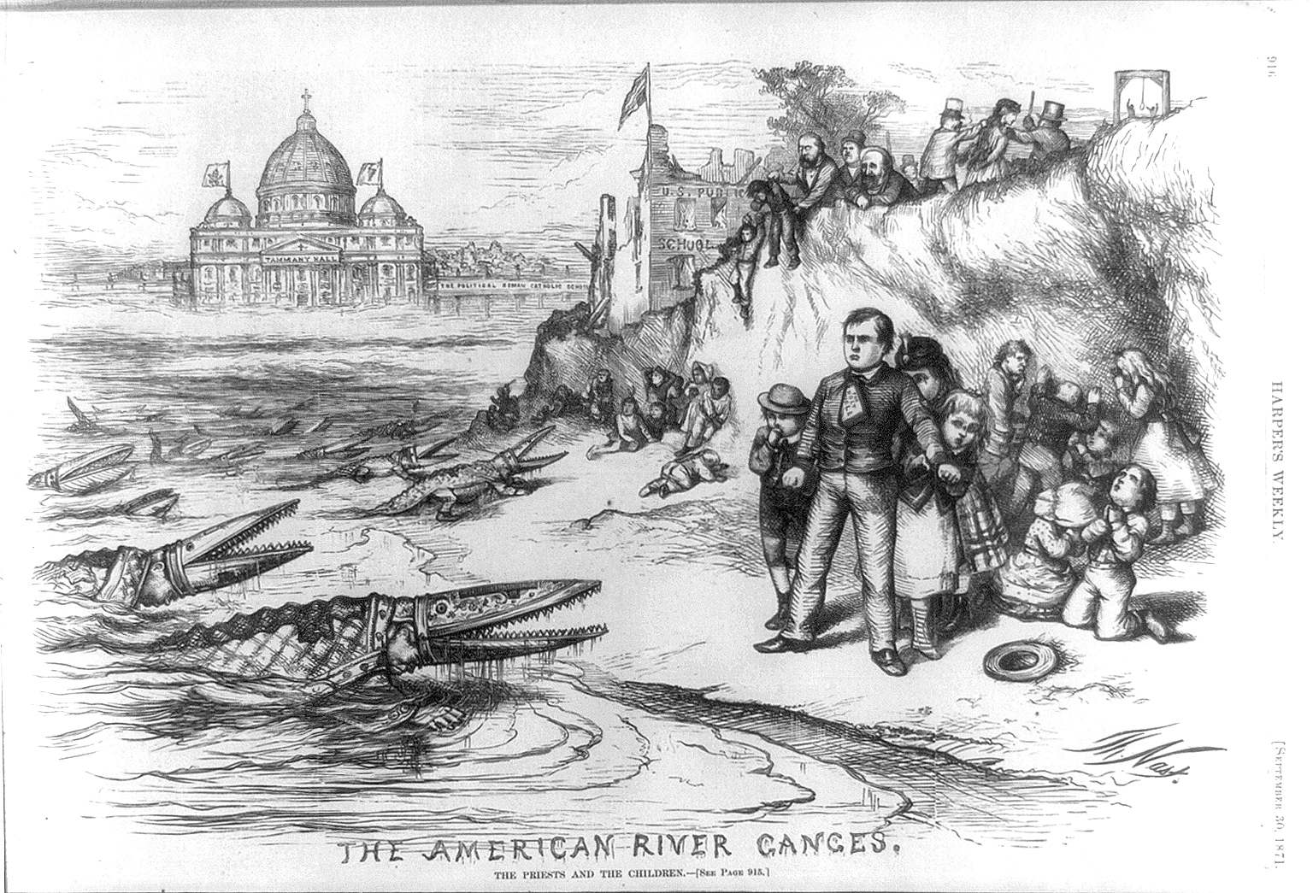
«ВЕЛИКАЯ БОРЬБА» ЭЛЛЕН УАЙТ
И АНТИ-КАТОЛИЧЕСКАЯ РИТОРИКА
В XIX веке в Америку переселялись ирландские и итальянские эмигранты (католики по вероисповеданию)
Протестанты опасались их политического влияния и культурного захвата приходских школ на фоне роста численности католиков в США
Первый Ватиканский собор (1869–1870), определивший папскую непогрешимость, усилил тревогу; американские протестанты рассматривали его как подтверждение абсолютизма Рима и связывали с пророчествами о папском господстве
В книге Эллен Уайт «Великая борьба» используется антикатолическая риторика, изображающая папство как Антихриста, ответственного за исторические гонения и доктринальные искажения. Этот язык, включая такие термины, как «религиозное отступничество», и предупреждения о возобновлении папских гонений, вполне соответствовал духу времени. По сравнению с современниками, такими как Чарльз Шиникуи (обвинявший Ватикан в убийстве Линкольна) или Лайман Бичер, тон Уайт носит богословский и пророческий характер, не столь личностно язвительный.

Slide 12
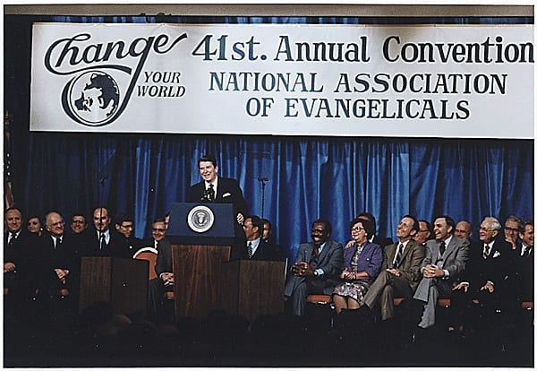

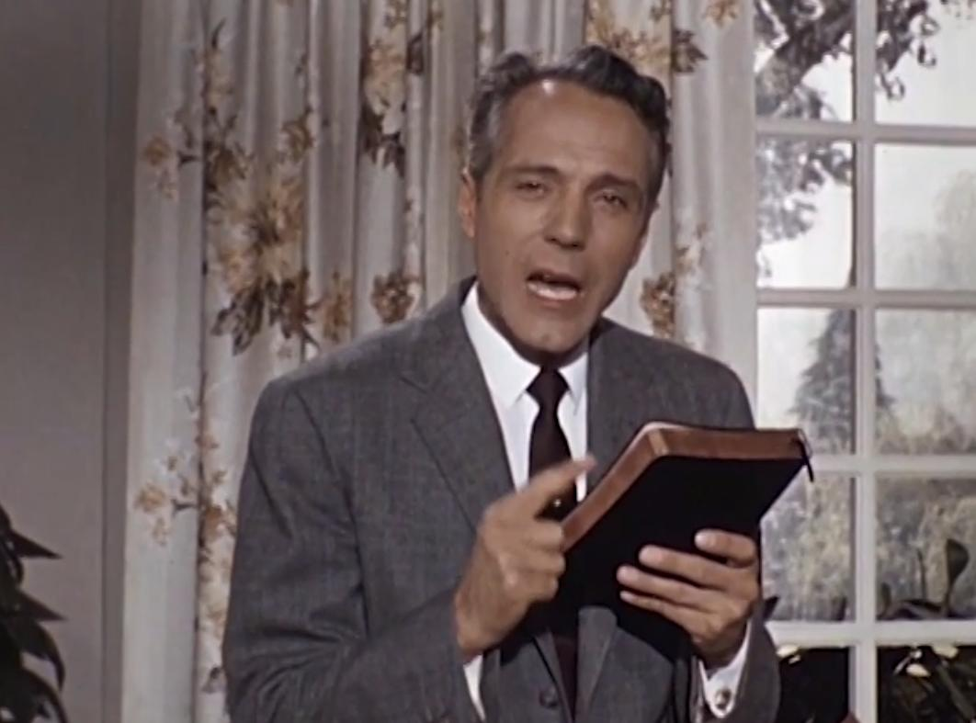
КАПИТАЛИЗМ vs. КОММУНИЗМ
ГЕОПОЛИТИЧЕСКАЯ РИТОРИКА ВРЕМЕН «ХОЛОДНОЙ ВОЙНЫ»
Евангеликалы, включая Moral Majority Джерри Фолуэлла, сформировали консервативный альянс с президентом США Рональдом Рейганом, обвиняя СССР в агрессии и поддерживая гонку вооружений.
В своей речи 8 марта 1983 года перед Национальной ассоциацией евангеликалов Рейган назвал СССР "империей зла" и "фокусом зла в современном мире", призывая к духовному пробуждению против секуляризма и коммунизма.
Официальные публикации церкви АСД в эту эпоху, как правило, сохраняли теологическую утонченность, избегая грубого отождествления СССР с конкретными апокалиптическими чудовищами. Евангелизационные серии, такие как передачи Джорджа Вандемана «Так написано», балансировали на тонкой грани, но многочисленные местные евангелисты и докладчики на семинарах по пророчествам могли соскользнуть в более прямые параллели между политикой «холодной войны» и апокалиптическими пророчествами.

Slide 13

КОНСПИРАЦИОНИЗМ vs. АПОКАЛИПТИКА
ЧТО ДЕЛАЕТ НАС УЯЗВИМЫМИ?
АПОКАЛИПТИЧЕСКАЯ ТЕОЛОГИЯ | ТЕОРИЯ ЗАГОВОРА
обе раскрывают скрытые реальности обе интерпретируют события как часть более масштабных закономерностей обе позиционируют своих приверженцев как обладающих особым прозрением
Божественный cуверенитет | Человеческий контроль
Герменевтика: теологические символы | Герменевтика: тайные коды
Ориентация на верность | Ориентация на подозрительность
Эпистемология: общественная истина | Эпистемология: эзотерическое знание
Когнитивная замкнутость в условиях неопределенности: сталкиваясь с неоднозначными или угрожающими ситуациями, люди часто принимают объяснения, которые обеспечивают определенность и замкнутость, даже если эти объяснения упрощены или необоснованны.
Стремление к моральной ясности в сложных системах: современные глобальные системы — политические, экономические, технологические, культурные — функционируют со сложностью, которая бросает вызов простым моральным нарративам.
Усиление влияния цифровых медиа: алгоритмы социальных сетей отдают приоритет вовлеченности, а конспирологический контент вызывает высокую вовлеченность за счет эмоционального возбуждения — страха, гнева, праведного негодования, племенной солидарности.

Slide 14

ЭТИЧЕСКАЯ ОТВЕТСТВЕННОСТЬ
ФУНДАМЕНТАЛЬНОЕ ОГРАНИЧЕНИЕ ПРОРОЧЕСКОЙ РЕЧИ
Не произноси ложного свидетельства на ближнего твоего (Исх. 20:16)
Иисус изложил принцип, который сделал бы клятвы ненужными. Он учит, что точная правда должна быть законом речи. «Да будет ваше слово: да, да; нет, нет; а всё, что сверх этого, то от лукавого». Эти слова осуждают все бессмысленные фразы и ругательства, граничащие с кощунством. Они осуждают обманчивые комплименты, уклонение от истины, лестные фразы, преувеличения, искажения в торговле, которые распространены в обществе и деловом мире. Они учат, что никто, кто пытается казаться тем, кем он не является, или чьи слова не передают истинных чувств его сердца, не может быть назван правдивым. Если бы к этим словам Христа прислушались, они бы остановили произнесение злых предположений и недоброй критики; ибо, комментируя действия и мотивы другого, кто может быть уверен, что говорит точную правду? Как часто гордость, страсть, личная обида окрашивают создаваемое впечатление! Взгляд, слово, даже интонация голоса могут сыграть решающую роль в борьбе с ложью. Даже факты могут быть изложены таким образом, что создадут ложное впечатление. И «всё, что больше» истины, «от лукавого».
Эллен Уайт, Мысли с горы благословений (англ.), с. 68
Прежде чем публично отождествить кого-либо или какое-либо учреждение/институт/государство с отрицательным библейским персонажем в толковании пророчеств о последних временах, мы должны:
предоставить четкое библейское определение, дающее право на такую интерпретацию
существенные исторические и современные доказательства, подтверждающие это
тщательное обоснование, которое можно публично проверить!

Slide 15
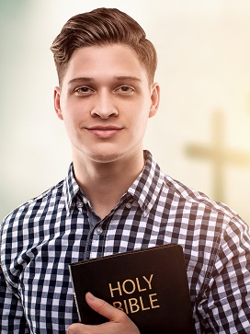
ИДЕНТИЧНОСТЬ ОСТАТКА
ПРОВОЗГЛАШАТЬ ИСТИНУ В ПОСЛЕДНИЕ ДНИ
...и в устах их нет лукавства; они непорочны пред престолом Божиим (Откр. 14:5)
Эпистемологическая скромность: признание ограничений нашего знания, условности некоторых интерпретаций и возможности того, что наше прочтение текущих событий через призму пророчеств может быть ошибочным (это ни в коем случае не означает отказа от убежденности в авторитете Писания или надежности пророчеств!)
Проверка перед распространением: обязательство не распространять непроверенные утверждения, сенсационные заявления или конспирологические интерпретации без тщательного исследования их правдивости.
Благожелательная интерпретация: распространение на других, включая тех, с кем мы не согласны, или институты, которые мы критикуем, той же благожелательной интерпретации, которую мы желаем для себя (не предполагать худших мотивов, не интерпретировать двусмысленные утверждения самым зловещим образом и не рассматривать различия в доктрине или политике как доказательство злонамеренных намерений)
Подотчетность перед церковью и богословским сообществом: подвергать интерпретации проверке со стороны более широкого церковного сообщества и квалифицированных богословов, а не полагаться на индивидуальное понимание или независимое откровение.

Slide 16
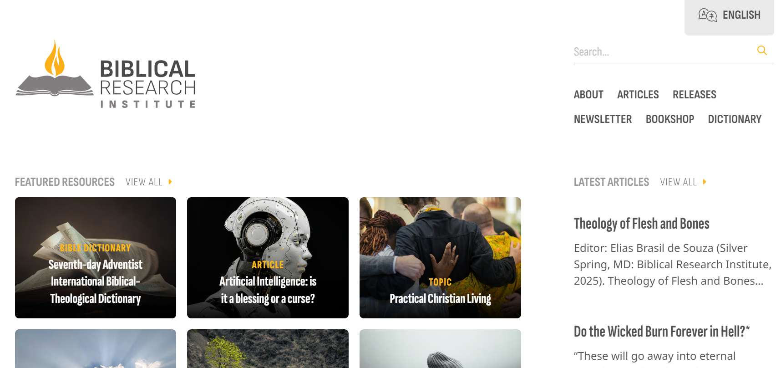
Институт библейских исследований (BRI) при ГК: https://adventistbiblicalresearch.org/

Slide 17
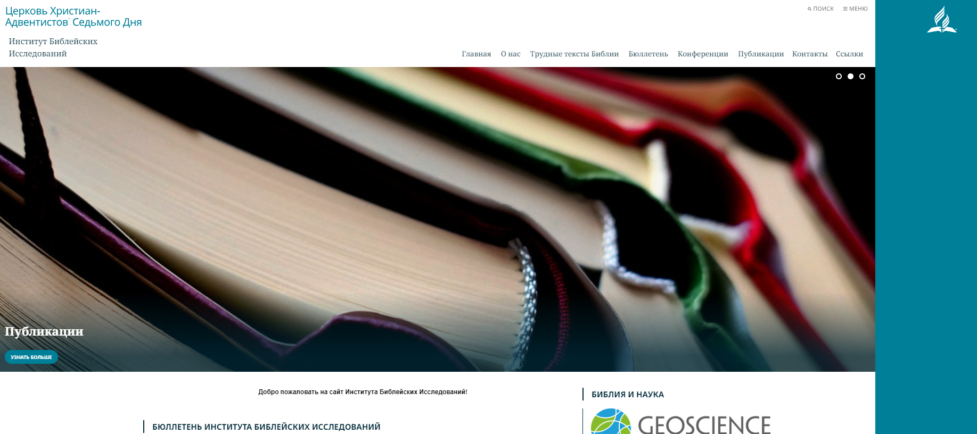
Институт библейских исследований ЕАД: https://bri.esd.adventist.org/

Slide 18
ПУБЛИЧНАЯ РИТОРИКА
КАК ВОСПРИНИМАЕТСЯ АПОКАЛИПТИЧЕСКАЯ ПРОПОВЕДЬ?
 | ПОМНИТЕ!!!
Разные коммуникативные контексты | В академической среде — в аудиториях семинарий, научном симпозиуме, научных публикациях — интерпретация апокалиптических идей происходит в рамках критического исследования, где утверждения могут быть подвергнуты сомнению, доказательства рассмотрены, а выводы обсуждены. Кафедра функционирует совершенно иначе: проповедь работает как провозглашение, а не как утверждение, как свидетельство, а не как лекция, как формирующая речь, которая формирует сообщество, а не просто информирует отдельных людей. Слушатели подходят к проповедям не столько для оценки аргументов, сколько для встречи с Богом, получения духовной пищи и понимания последствий для вечной жизни.
Перформативная природа проповеди | Проповедь не просто описывает реальность, но и активно формирует её (когда проповедник провозглашает «Христос воскрес!» на служении, посвящённом Пасхе, это не просто передача информации; это перформативная речь, которая восстанавливает идентичность общины как воскресшего народа). Когда проповедники определяют конкретные институты или движения как проявления зверей из Откровения, они не просто предлагают интерпретационные гипотезы — они перформативно конструируют социальный мир общины, устанавливая границы между «своими» и «чужими» и формируя аффективные ориентации (страх перед угрозами, подозрительность к выявленным врагам, солидарность «верного остатка»).
Гетерогенность аудитории и ответственность за толкование | Неоднородность аудитории требует риторической ответственности. То, что слышит в проповеди зрелый член адвентистской церкви, обладающий многолетним опытом изучения субботней школы и богословской подготовки, может кардинально отличаться от того, что слышит посетитель или онлайн-зритель. Устоявшийся член церкви понимает неявные оговорки, признает традиционные адвентистские интерпретационные рамки и помещает конкретные утверждения в более широкие богословские рамки. Посторонний человек не имеет этого контекста и может услышать антикатолическую нетерпимость там, где проповедник намеревался подвергнуть богословской критике докрину о папском примате, политический экстремизм там, где проповедник намеревался предупредить об угрозах религиозной свободе, или теории заговора там, где проповедник намеревался ограничиться историцистской пророческой интерпретацией.

Slide 19
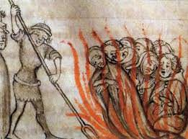

ВОСПРИЯТИЕ НЕАДВЕНТИСТАМИ
АПОКАЛИПТИЧЕСКОЙ РИТОРИКИ
Неадвентистская аудитория, особенно государственные чиновники, сотрудники правоохранительных органов и основные средства массовой информации, часто воспринимают апокалиптическую риторику в контексте опасений по поводу антиправительственного экстремизма и потенциального насилия
Когда адвентисты публично предупреждают, что папство представляет собой апокалиптическую угрозу, что протестанты объединятся с католиками для преследования истинных верующих и что религиозная свобода будет систематически нарушаться, католические и протестантские соседи воспринимают эти предупреждения как проявление антикатолических и антипротестантских предрассудков, а не как принципиальные богословские соображения
Когда апокалиптическая риторика адвентистов использует заявления о неминуемых преследованиях, предупреждения о заговорах против истины, предсказания механизмов принудительного исполнения, посторонние могут воспринимать это как сектантский комплекс преследований, а не как целостное видение, основанное на библейских пророчествах
Когда адвентисты предупреждают мир о грядущих событиях последних дней в контексте, где многочисленные другие группы выдвигают аналогичные нарративы преследования по совершенно иным причинам, отличительный богословский характер адвентистской эсхатологии затушевывается...

Slide 20

РИТОРИКА, ОСНОВАННАЯ НА СТРАХЕ
ПСИХОЛОГИЧЕСКИЕ ЭФФЕКТЫ
Не возбуждение в умах мы хотели бы вызывать, но глубокие, искренние размышления, чтобы слышащие нас совершали основательную, реальную, глубокую, подлинную работу, столь же непреходящую, как вечность. Мы не жаждем возбуждения или чего-то чувственного; чем меньше у нас будет этого, тем лучше. Спокойные, искренние размышления о сказанном в Писаниях — вот что драгоценно и плодотворно. Секрет успеха нашей работы заключается в проповедовании живого личного Спасителя настолько простыми и искренними методами, чтобы люди смогли приобщиться с верой к силе Слова жизни.
Эллен Уайт, Евангелизм, с. 170
РИТОРИКА, ОСНОВАННАЯ НА СТРАХЕ
наносит психологический вред, противоречащий характеру Евангелия
ОБОСНОВАННАЯ ОБЕСПОКОЕННОСТЬ ПОТЕНЦИАЛЬНЫМИ ТРУДНОСТЯМИ
мотивирует готовность и верность
Религиозные общины, сформированные на основе апокалиптической риторики, основанной на страхе, часто развивают культуру подозрительности, повышенной бдительности в отношении потенциальных угроз и испытывают трудности с доверием к институциям или конструктивным взаимодействием с более широким обществом
Дети, воспитанные в такой среде, могут развить нездоровую тревожность, трудности с планированием будущего (зачем получать образование или строить карьеру, если конец неизбежен?) и испытывать трудности с сохранением веры, когда предсказанные кризисы не материализуются в ожидаемые сроки

Slide 21
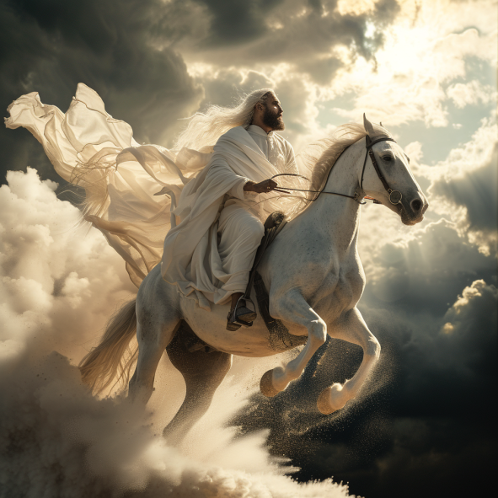
ГЕРМЕНЕВТИЧЕСКИЕ ПРИНЦИПЫ
ВСЕЛЯЮЩИЕ НАДЕЖДУ, А НЕ ТРЕВОГУ
Каноническое, а не журналистское прочтение символов
Журналистский подход рассматривает апокалиптические символы как закодированные отсылки к современным явлениям, предполагая, что «зверь», «Вавилон» или «два свидетеля» должны соответствовать конкретным институтам, нациям или отдельным лицам, которых можно идентифицировать в сегодняшних заголовках. Канонический подход признает, что апокалиптические символы черпают свое значение из более широкой символической вселенной Писания, из интертекстуальных отголосков и из богословских моделей, вплетенных в библейское откровение.
Приоритет христологии
Апокалиптическая проповедь должна отдавать приоритет христологии — откровению личности, деяний и победы Христа. И книга Даниила, и Откровение являются по своей сути христологическими текстами, и проповедь, теряющая этот центр, в корне упускает их цель.
Сцены поклонения предшествуют сценам конфликта
Сцены поклонения раскрывают небесную перспективу на земные конфликты, демонстрируя, что, несмотря на внешние проявления, Бог остается всевластным и достойным поклонения. Они позиционируют верующих как участников космического поклонения, а не просто жертв земных преследований. Они показывают, что поклонение, а не политическое сопротивление или разоблачение заговоров, является центральным вопросом в великой борьбе.

Slide 22
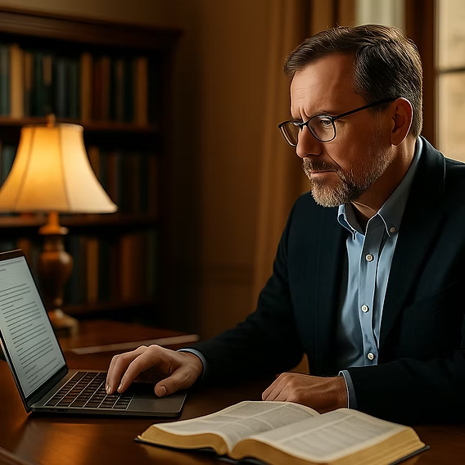
ПРАКТИЧЕСКИЕ ВОПРОСЫ
ИНСТРУМЕНТ ДЛЯ ОЦЕНКИ И ПЕРЕСМОТРА ПРОПОВЕДИ
Проповедники, готовящиеся проводить семинары по пророческим книгам, могут изучить свои рукописи или заметки, задавая себе вопросы:
Каков основной эмоциональный тон? На чем делается акцент — на угрозе или на надежде?
Какие качества я культивирую — доверие к Богу или подозрительность по отношению к другим?
Каких людей сформирует эта проповедь — учеников или воинов?
Подчеркивал ли я верность Бога перед лицом человеческих неудач?
Сосредоточился ли я на теме стойкости христианина перед лицом опасности, а не на разоблачении врагов?
Избегал ли я спекулятивной хронологии и использования цитат из текущих событий?
Читал ли я символы канонически, а не журналистски?
Уделял ли я первостепенное внимание христологии и богослужению?

